Slide 1
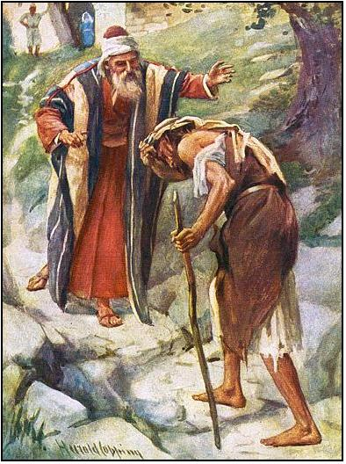
Een verloren zoon is welkom in het Vaderhuis

Slide 3
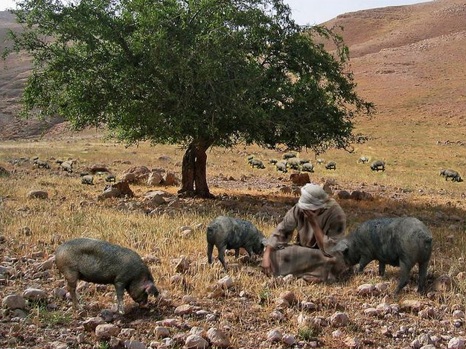
Verlaat je oude leven van gebrek. Kom tot inkeer, en tot een nieuw leven.

Slide 4
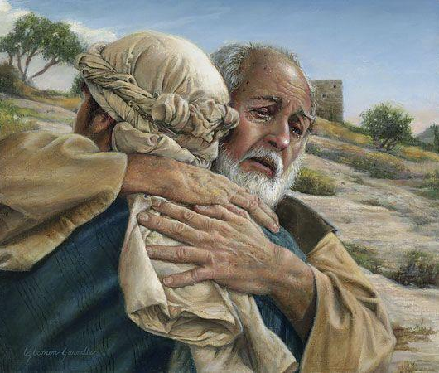
Kom zoals je bent tot een Vader die naar je uitziet

Slide 5
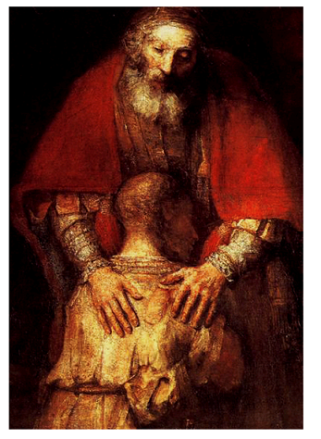
Rembrandt: De vader en de verloren zoon. Let op de handen van de vader.

Slide 6
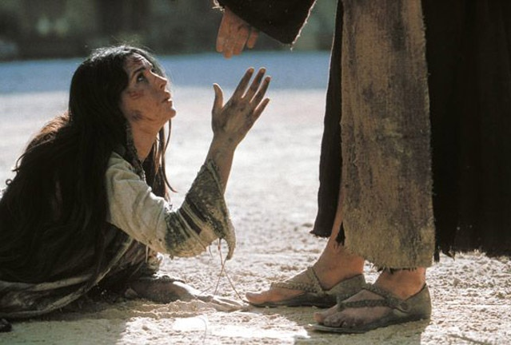
Kies de hoogste plaats aan de voeten van de Heiland

